Slide 1






Chào mừng các em đến với
Môn Đạo Đức 3
Notes:
Bài giảng thiết kế bởi: Hương Thảo - tranthao121004@gmail.com

Slide 2

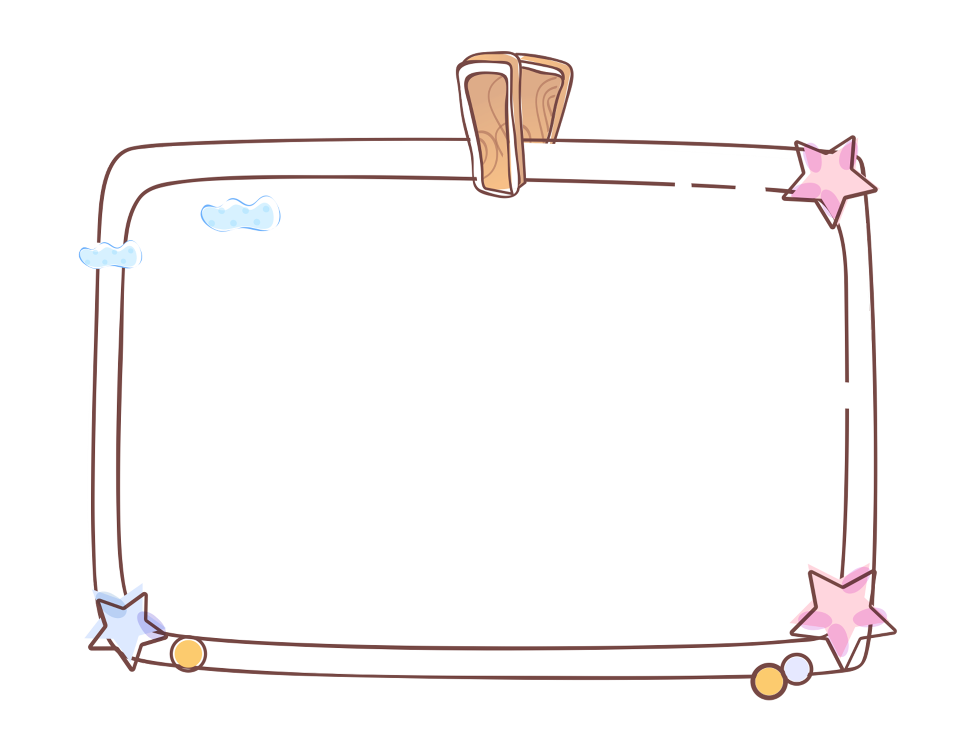



01

Slide 3

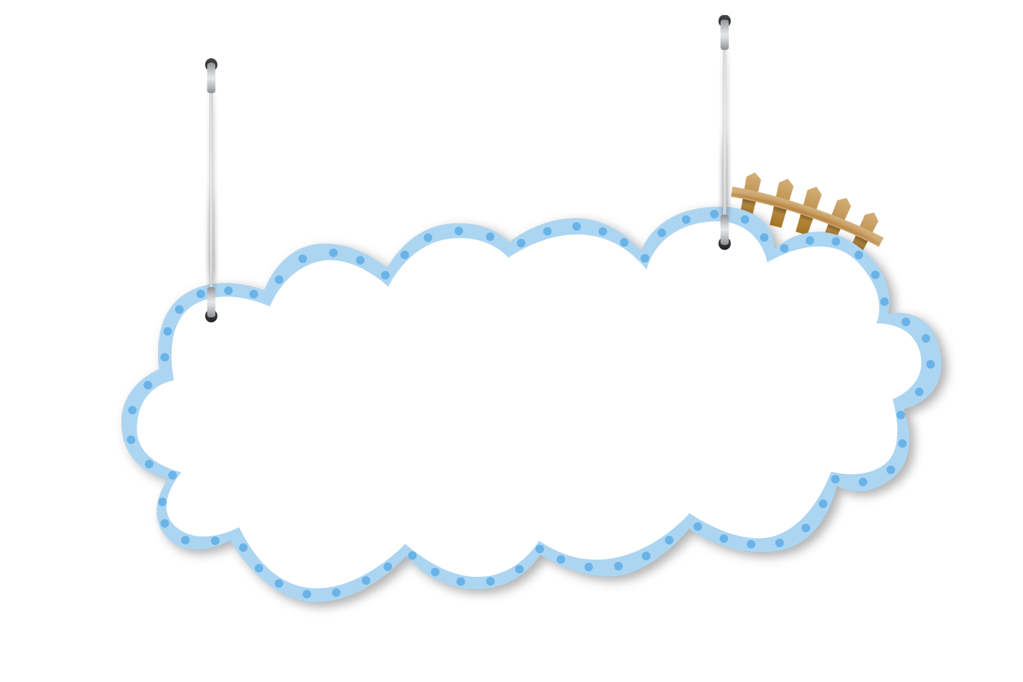


NGỌN ĐỒI
CHONG CHÓNG

Slide 4
Học tiếp
1
2
4
3

Slide 5

1. Khi gặp bà cụ muốn qua đường em sẽ làm gì?
Đáp án: Em sẽ giúp cụ qua đường

Slide 6
2. Khi gặp bác hàng xóm em sẽ hành động như thế nào?
Đáp án: Em sẽ lễ phép chào bác

Slide 7
4. Nhà cô Liên cạnh nhà em có chuyện buồn em sẽ có hành động ra sao?
Đáp án: Em sẽ sang an ủi, chia sẻ với gia đình cô.

Slide 8
4. Em bé nhà cô Lan hàng xóm bị ngã, em sẽ làm gì?
Đáp án: Em sẽ chạy ra đỡ em lên

Slide 9
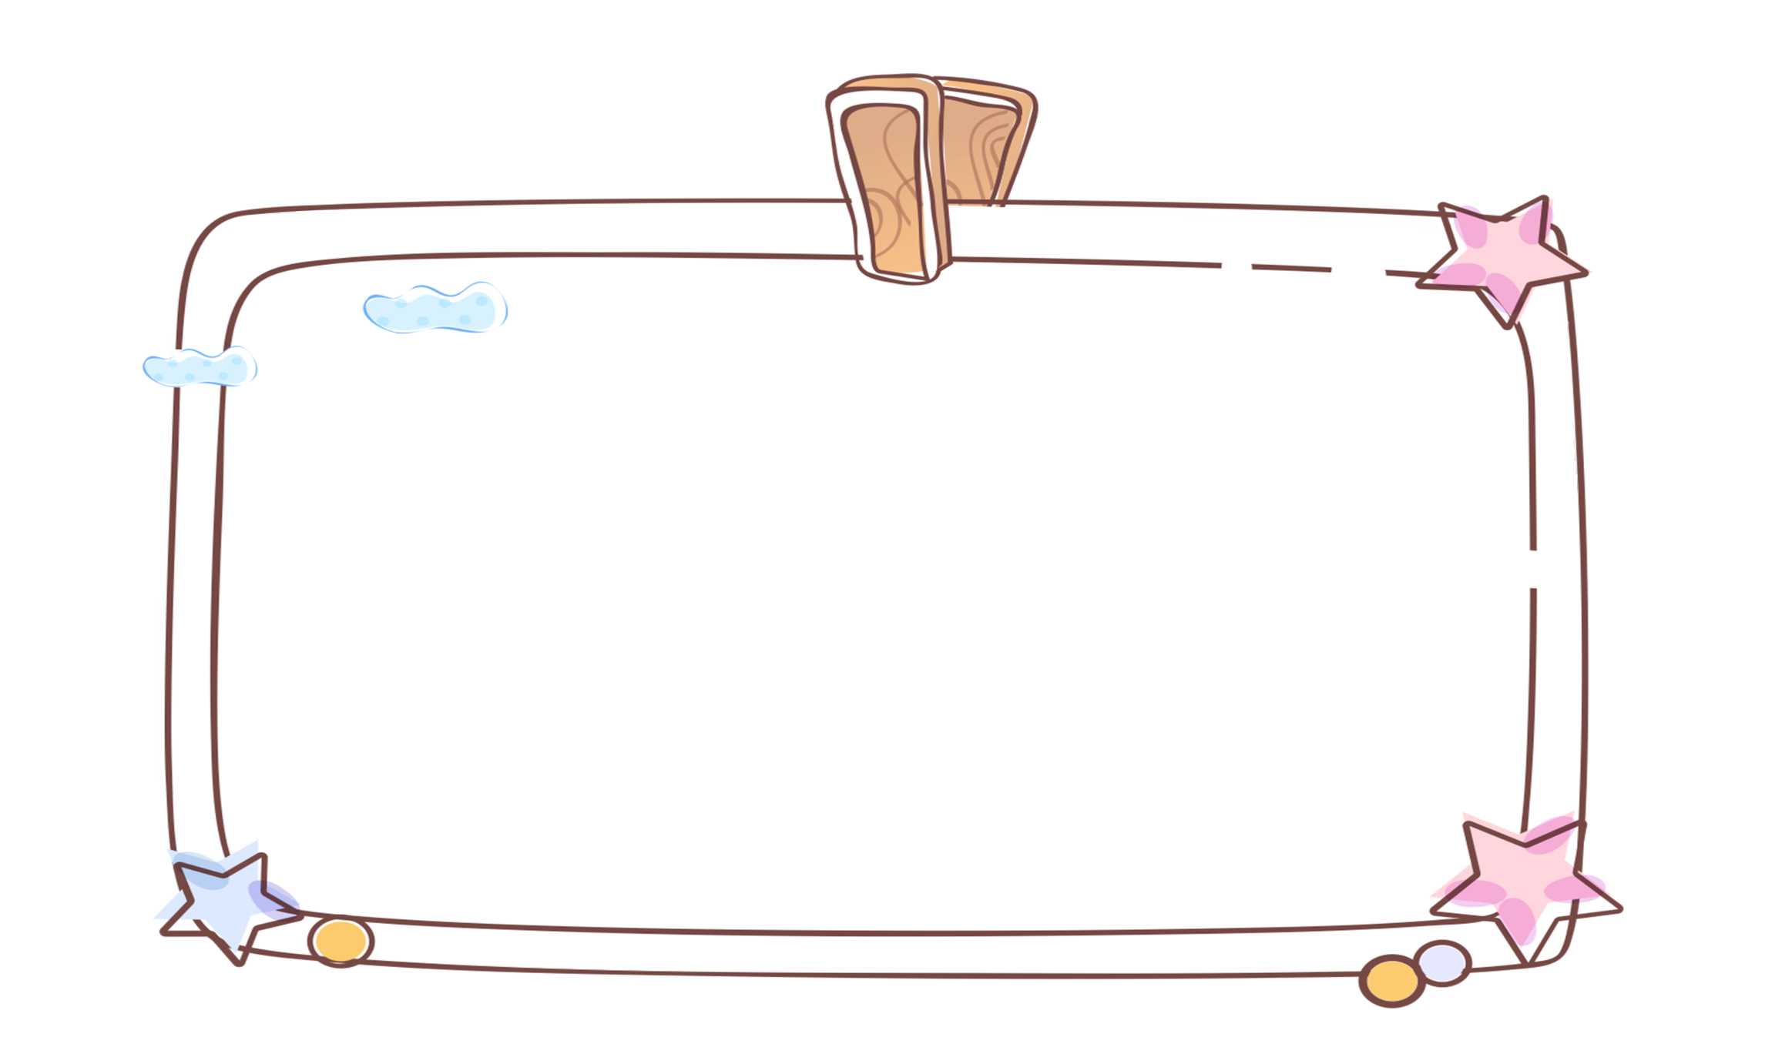







Slide 10




YÊU CẦU CẦN ĐẠT
Biết bày tỏ ý kiến, đồng tình với những lời nói, việc làm tốt; không đồng tình với những lời nói, việc làm không tốt đối với hàng xóm láng giềng.
Biết nhận xét thái độ, việc làm đối với hàng xóm láng giềng
Thực hiện việc quan tâm đến hàng xóm láng giềng bằng những việc làm phù hợp với khả năng
Notes:
Liên hệ giáo án:
FB: Hương Thảo
Gmail: tranthao121004@gmail.com

Slide 11

02

Slide 12

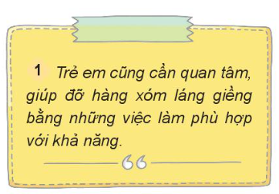
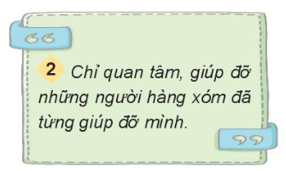
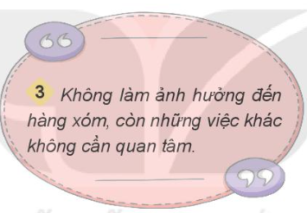

Em đồng tình hoặc không đồng tình với ý kiến nào dưới đây? Vì sao?
BÀI 1

Slide 13











Slide 14
Em đồng tình hoặc không đồng tình với ý kiến nào dưới đây? Vì sao?
Chia sẻ
Đồng tình vì ở lứa tuổi nào cũng cần quan tâm hàng xóm láng giềng bằng những việc làm phù hợp.

Slide 15
Em đồng tình hoặc không đồng tình với ý kiến nào dưới đây? Vì sao?
Chia sẻ
Không đồng tình vì chúng ta cần quan tâm, giúp đỡ tất cả hàng xóm láng giềng để tạo mối quan hệ tốt đẹp.

Slide 16
Em đồng tình hoặc không đồng tình với ý kiến nào dưới đây? Vì sao?
Chia sẻ
Không đồng tình vì ngoài không ảnh hưởng hàng xóm, chúng ta cần quan tâm, giúp đỡ hàng xóm láng giềng để tạo mối quan hệ tốt đẹp.

Slide 17

EM CẦN
GHI NHỚ
Lứa tuổi nào cũng cần quan tâm đến hàng xóm láng giềng bằng những việc làm phù hợp.
Notes:
Thiết kế: Hương Thảo – tranthao121004@gmail.com

Slide 18

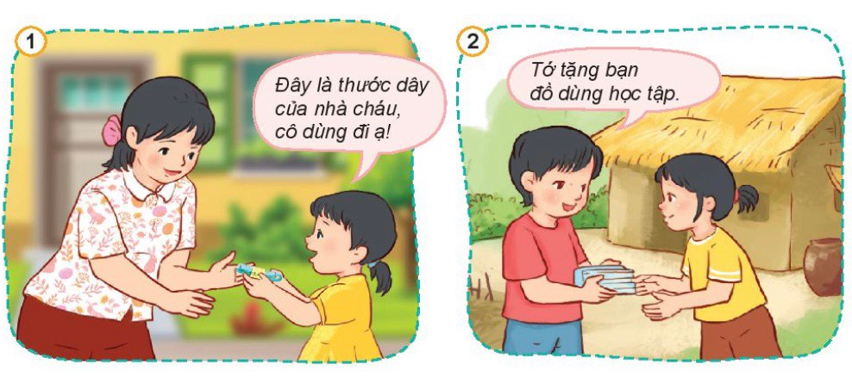
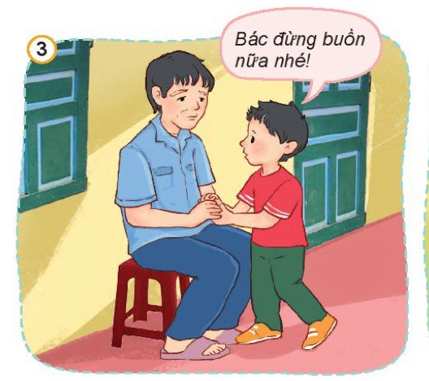

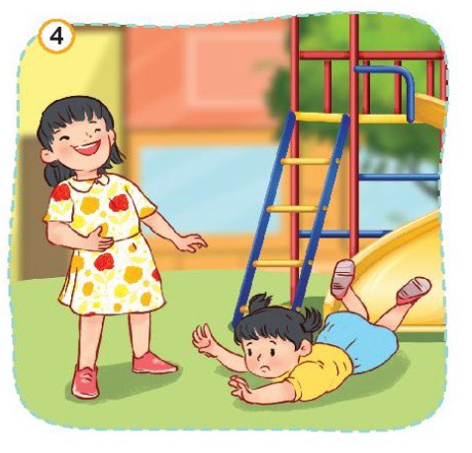
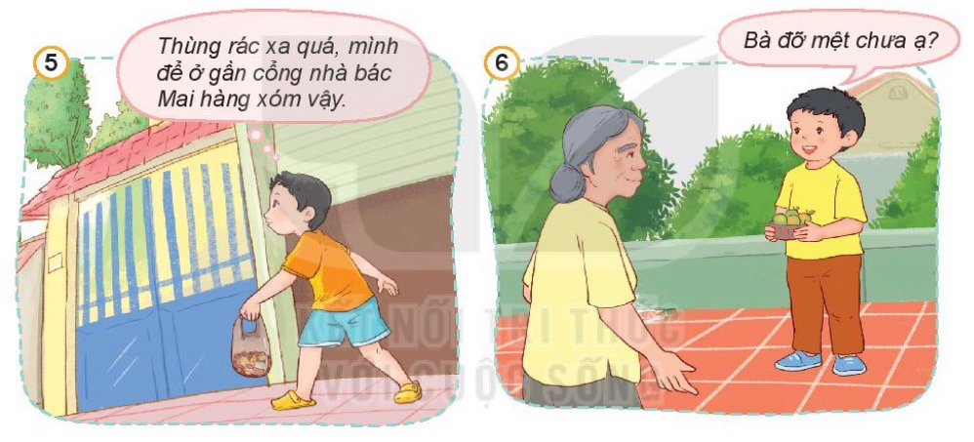

Bài 2: Nhận xét thái độ, việc làm của các bạn trong mỗi tranh sau:
Thảo luận nhóm 4

Slide 20
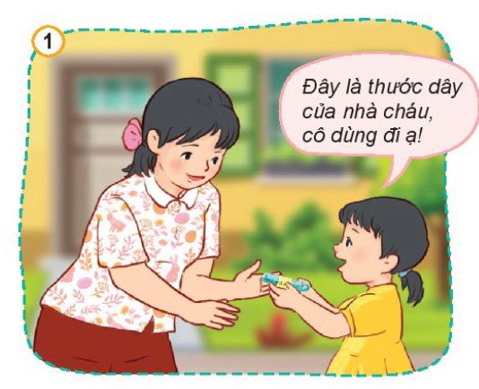
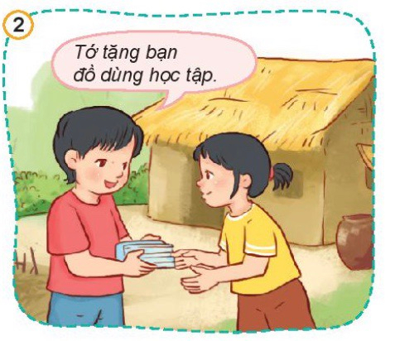
Bài 2: Nhận xét thái độ, việc làm của các bạn trong mỗi tranh sau:
Đồng tình, vì bạn nữ đã cho cô hàng xóm mượn thước dây khi có cần, điều đó thể hiện sự quan tâm, giúp đỡ hàng xóm láng giềng.
Đồng tình, vì bạn nam tặng đồ dùng học tập cho bạn nữ cạnh nhà, điều
đó thể hiện sự quan tâm, giúp đỡ bạn hàng xóm có hoàn cảnh khó khăn.

Slide 21
Bài 2: Nhận xét thái độ, việc làm của các bạn trong mỗi tranh sau:
Đồng tình, vì bạn nam hỏi thăm, động viên bác hàng xóm đang có chuyện buồn là thể hiện sự quan tâm, cảm thông, chia sẻ sự đau buồn, mất mát
với hàng xóm.
Không đồng tình, vì bạn nữ chế nhạo, cười vui khi thấy em bé hàng xóm bị ngã. Việc làm đó thể hiện sự thờ ơ, không yêu thương, quan tâm đến hàng xóm láng giềng.
Notes:
Liên hệ giáo án:
FB: Hương Thảo
Gmail: tranthao121004@gmail.com

Slide 22
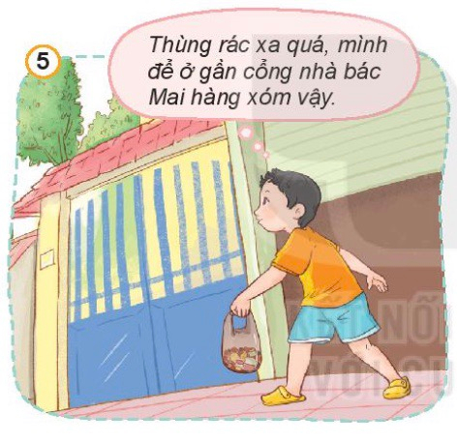
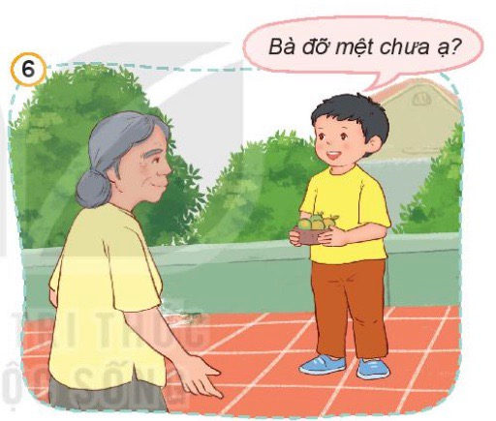
Bài 2: Nhận xét thái độ, việc làm của các bạn trong mỗi tranh sau:
Không đồng tình, vì bạn nam để túi rác ở cổng nhà hàng xóm, điều đó sẽ làm cho bác hàng xóm rất bực, khó chịu. Việc làm của bạn thể hiện việc không quan tâm hàng xóm láng giềng.
Đồng tình vì bạn nam hỏi thăm sức khỏe của bà cụ hàng xóm thể hiện sự quan tâm đến hàng xóm.
Notes:
Liên hệ giáo án:
FB: Hương Thảo
Gmail: tranthao121004@gmail.com

Slide 23
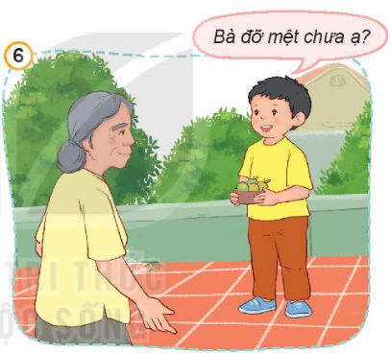
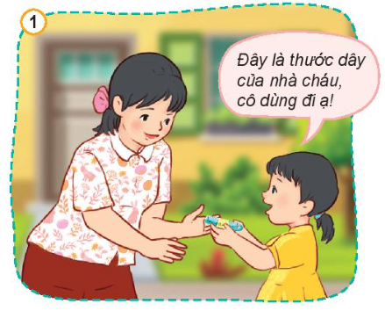
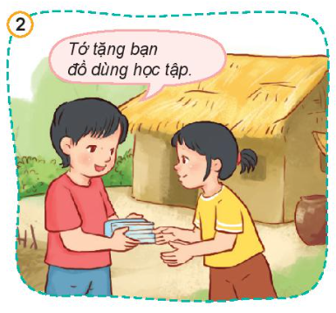
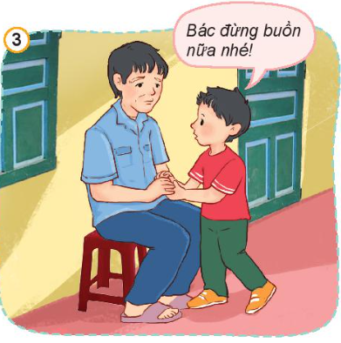
Đồng ý với các việc làm trong các bức tranh 1, 2, 3, 6 vì các việc làm trong các bức tranh đó thể hiện sự quan tâm, giúp đỡ, cảm thông chia sẻ đến hàng xóm láng giềng.

Slide 24
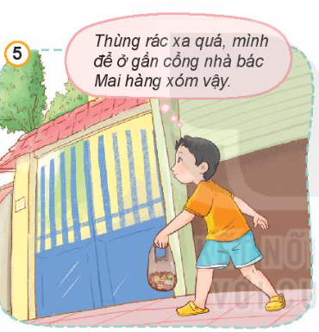
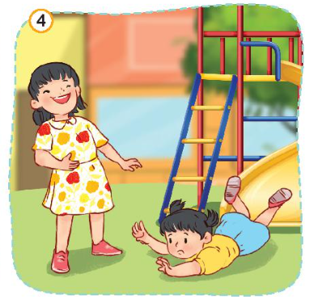
Không đồng ý với các việc làm trong các bức tranh 4, 5 vì 2 bức tranh thể hiện sự thờ ơ, không yêu thương quan tâm đến hàng xóm láng giềng.

Slide 25
Chúng ta nên thể hiện tình sự quan tâm đến hàng xóm láng giềng bằng nhiều hành động như: hỏi thăm, chia sẻ, động viên, giúp đỡ,…
Đừng thể hiện những hành động thờ ơ, khó chịu với hàng xóm láng giềng.
EM CẦN
GHI NHỚ
Notes:
Thiết kế: Hương Thảo – tranthao121004@gmail.com

Slide 26


03

Slide 27



BÀI 1
Qua tiết học hôm nay em thấy điều gì mà em thích nhất?

Slide 28
BÀI 1
Theo em, nếu gặp một bà cụ muốn hỏi đường đến nhà bác hàng xóm cạnh nhà em. Thì em sẽ hành động như thế nào?
Notes:
Thiết kế: Hương Thảo – tranthao121004@gmail.com

Slide 29




